Slide 1
Chào mừng các thầy cô
về dự giờ thăm lớp
Giáo viên: Trương Thị Việt Kiều
Trường: THCS NGUYỄN CHÁNH

Slide 2
Khởi
động

Slide 3
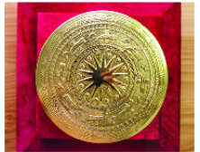
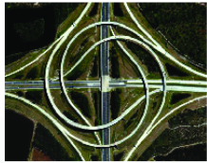
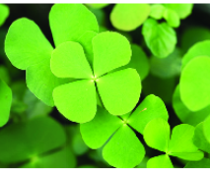
Trống đồng Đông Sơn
Giao lộ Jacksonville
Cỏ bốn lá
Trong 3 hình hình nào có trục đối xứng.

Slide 4
TIẾT 54 BÀI 22:
HÌNH CÓ TÂM ĐỐI XỨNG

Slide 5
MỤC TIÊU
Nhận biết được hình có tâm đối xứng.
Nhận biết được tâm đối xứng của các hình hình học đơn giản

Slide 6
CẤU TRÚC BÀI HỌC
1. Hình có tâm đối xứng
2. Tâm đố xứng của 1 số hình phẳng

Slide 7
HÌNH THÀNH KIẾN THỨC

Slide 8
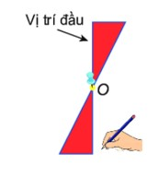
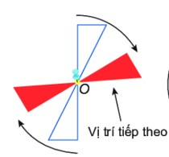
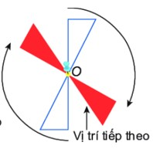
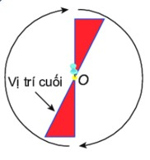
HĐ 1
Cánh chong chóng có vị trí như thế nào so với ban đầu?
Đặt chiếc chong chóng màu đỏ có hai cánh trên mặt giấy. Dùng bút mầu tô theo viền của chong chóng để đánh dấu vị trí ban đầu của nó và ghim chong chóng tại O ( màu vàng). Quan sát chong chóng quay chung quanh điểm O như dưới đây (h.5.6)
Trả lời: cánh của chong chóng trùng khớp với vị trí ban đầu

Slide 9
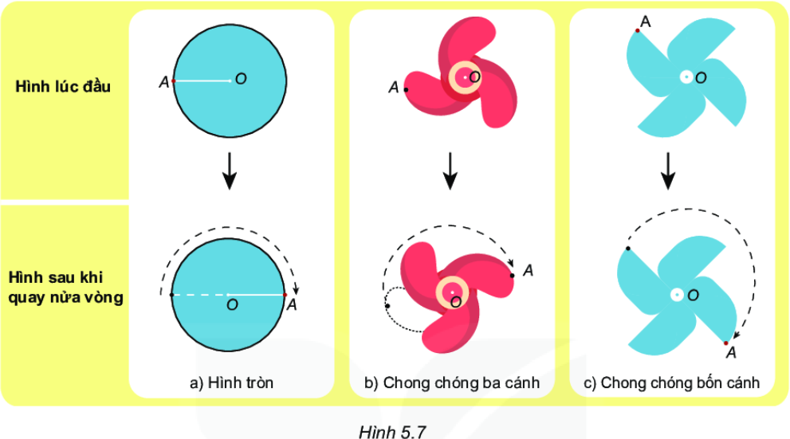
Quan sát xem vị trí đánh dấu có khớp với vị trí ban đầu không?
HĐ 2: Tương tự như vậy, ta quan sát hình tròn ( h.5.7a), hình chong chóng ba cánh (h.5.7b) và hình chong chóng bốn cánh (h.5.7c) lúc đầu và sau khi quay nửa vòng quanh điểm O như dưới đây.
Hình tròn, chong chóng 4 cánh có vị trí chồng khít so với vị trí ban đầu

Slide 10
+ Hình tròn, chong chóng hai cánh, chong chóng bốn cánh, như nói ở trên đều có chung đặc điểm: Mỗi hình có điểm O, mà khi quay hình đó xung quanh điểm O đúng nửa vòng thì hình thu được “ chồng khít” với chính nó ở vị trí ban đầu.
+ Mỗi hình như thế được gọi là hình có tâm đối xứng và điểm O được gọi là tâm đối xứng của hình.

Slide 11
LUYỆN TẬP

Slide 12
Bài 1: Đoạn thẳng là hình có tâm đối xứng. Tâm đối xứng của nó là điểm nào?
Lời giải
Đoạn thẳng là 1 hình có tâm đối xứng. Tâm đối xứng của nó là trung điểm của nó.

Slide 13
Trò chơi
- Có 4 con bướm, tương ứng với 4 câu hỏi.
- Mỗi ô một câu hỏi, suy nghĩ và trả lời trong 10 giây. Nếu không có câu trả lời mà hết giờ bạn khác giơ tay nhanh được quyền trả lời. Mỗi câu trả lời đúng được 1 điểm.

Slide 14
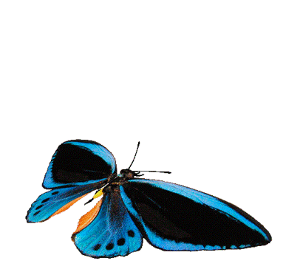
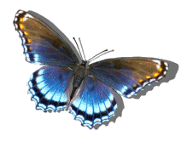
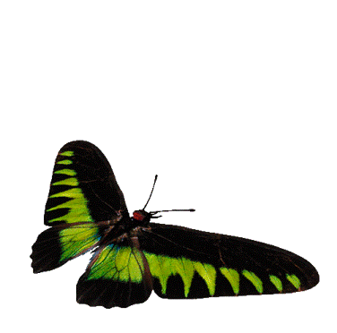
1
2
4
3
1
2
3
4
1
2
3
PIPI
4
TEAM A
TEAM B

Slide 15
Hết giờ
4
1
2
3
5
6
8
10
0
7
9
Câu 1: Trong các chữ cái: H, K, N, M, X. Những chữ cái nào dưới đây có tâm đối xứng?
2021
A. K, N, M
B. H, N, X
C. H, K, X.
D. N, M, X

Slide 16
Hết giờ
4
Câu 2: Trong các hình sau hình nào có tâm đối xứng?
1
2
3
5
6
8
10
0
7
9
2021
A. a, b
B. a, c
C. a, c, d
D. Cả 4 hình trên

Slide 17
Hết giờ
4
1
2
3
5
6
8
10
0
7
9
Câu 3: Trong các hình trên hình nào có trục đối xứng:
2021
A. a, b
B. a, c
C. a, b, c
D. Cả 4 hình trên

Slide 18
Hết giờ
Câu 4. Trong các hình trên hình nào vừa có trục đối xứng vừa có tâm đôi xứng?
4
1
2
3
5
6
8
10
0
7
9
2021
A. a, c
B. b, c
C. c, d
D. a, d

Slide 19
VẬN DỤNG, MỞ RỘNG

Slide 20
Thực hành 1:
Gấp đôi tờ giấy hai lần theo hình 5.8a. Cắt tờ giấy theo đường như hình 5.8b. Mở phần cắt được ra ta được một hình bông hoa bốn cánh (h5.8c).
Gọi giao điểm của hai nếp gấp là O. Cố định điểm O bằng ghimđể có thể xoay hình đó quanh O.
Bằng cách quay hình nửa vòng quanh O, em kiểm tra xem điểm O có phải tâm đối xứng của hình vuông

Slide 21
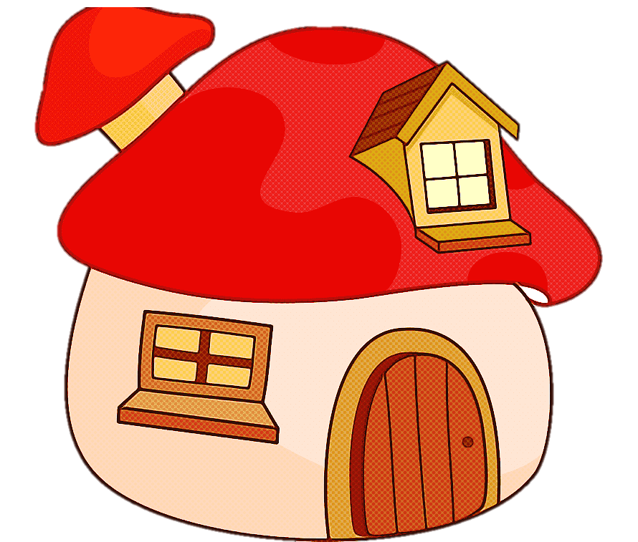
HƯỚNG DẪN VỀ NHÀ
- Xem lai nội dung bài học.
- Làm bài tập: 5.12 (SBT/86)
- Chuẩn bị các hình: Hình bình hành, hình vuông, hình chữ nhật, hình lục giác đều, hình thoi bằng giấy.
- Chuẩn bị bút chì, kéo

Slide 22
Cảm ơn thầy cô giáo và các em!

Slide 23
Một số biểu tượng trong sách

